Slide 1
五 Cauchy积分公式
和高阶导数公式

Slide 2
利用柯西积分定理导出一个用边值表示解析函数内部值的柯西积分公式

Slide 3
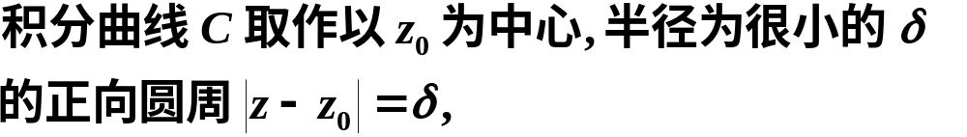

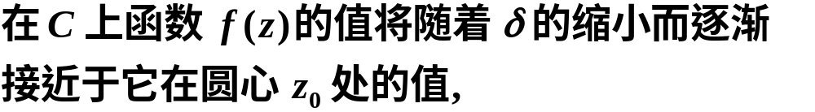
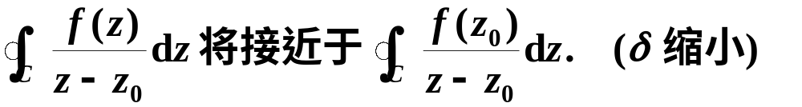
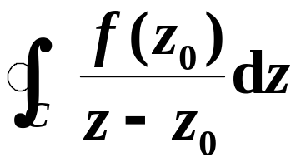
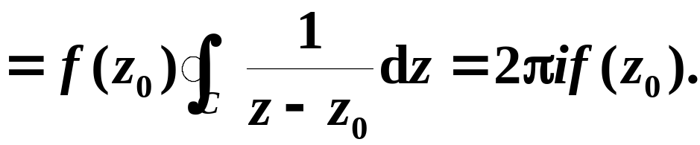
分析：

Slide 4
定理：

Slide 5



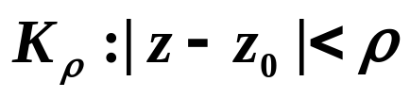




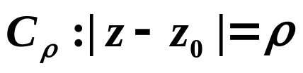



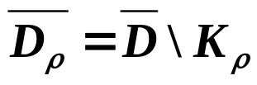

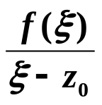
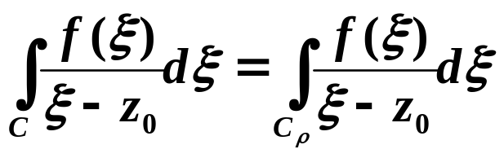

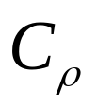
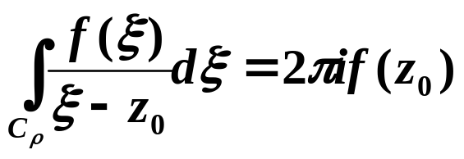
证明：以 为心作一完全包含于
内的圆盘 ，并且
记其边界为圆 。
在 上，挖去圆盘 ，余下的点
集是一个闭区域 。在 上
函数解析，由柯西定理有：
在这里沿 的积分是按照 区域的正向取的，沿 的积
分是按正向取的，即逆时针方向。
以下我们证明：

Slide 6
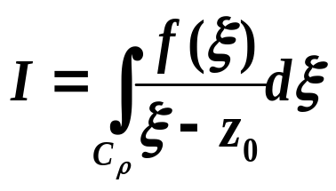

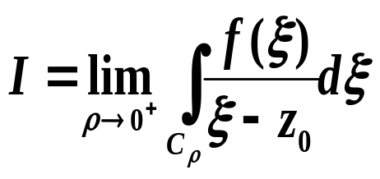
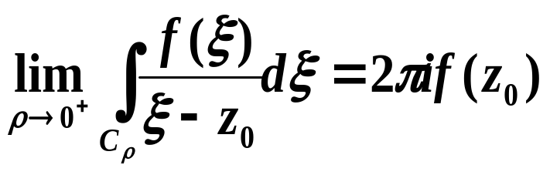

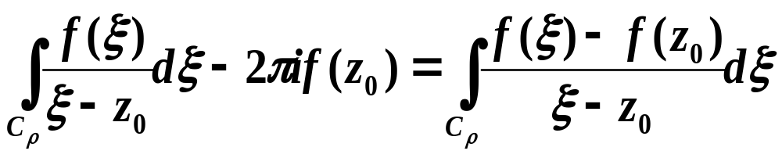
记
由柯西定理知：I是个不依赖于 的常数，从而
我们证明
由于
和 f(z) 在z₀是连续的，所以对于任意的ε>0 ，可以找到

Slide 7


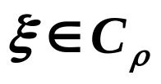
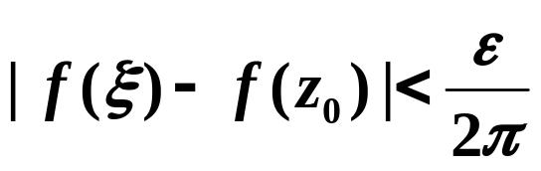
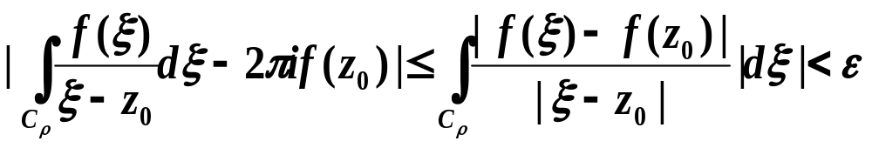
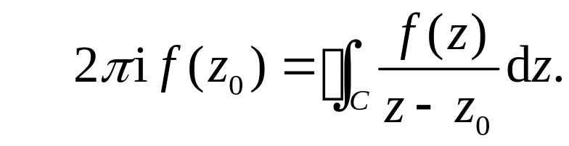
使得当 ， 时，有
从而当 时，
证毕
Cauchy 积分公式
可用来计算积分。

Slide 8
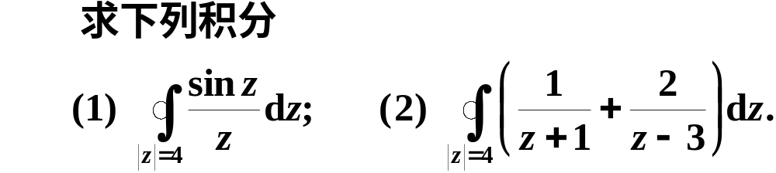
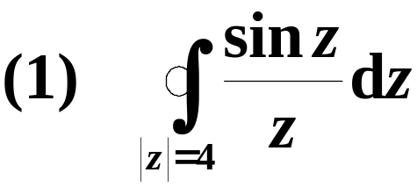

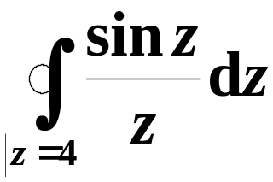
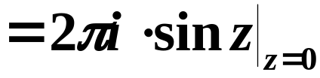

例1
解
由Cauchy积分公式

Slide 9
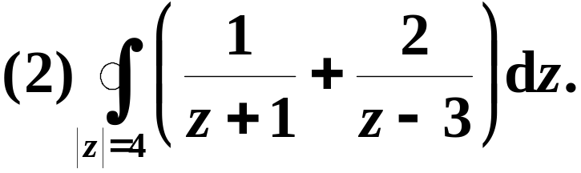
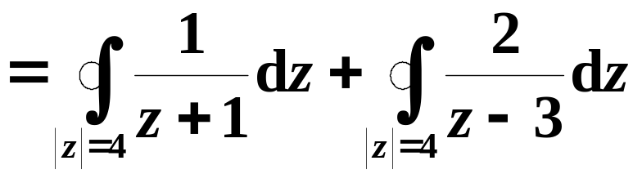


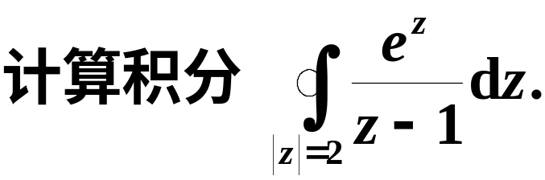


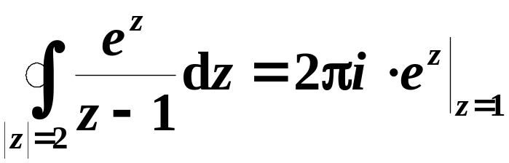

例2
解
由Cauchy积分公式

Slide 10
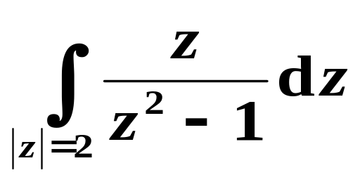

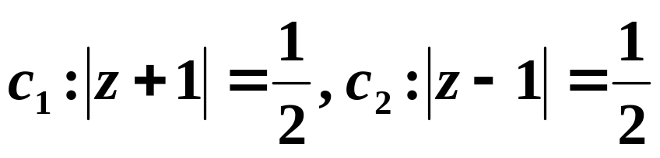

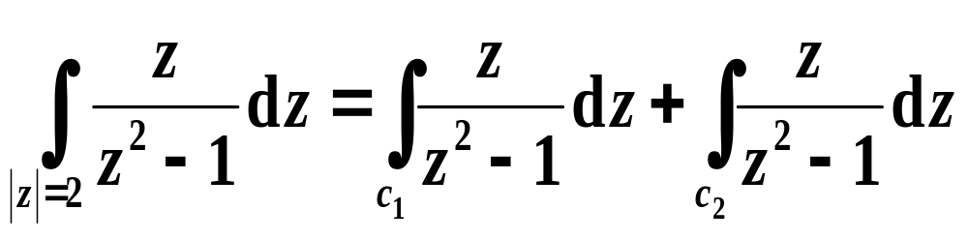
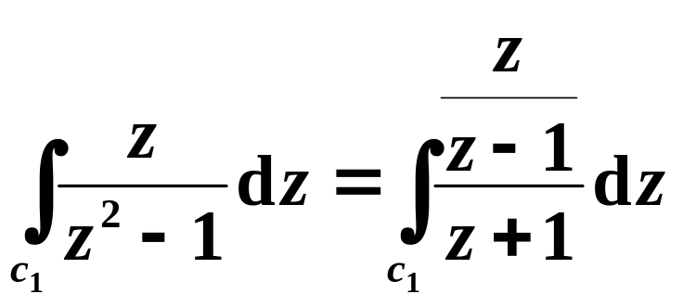
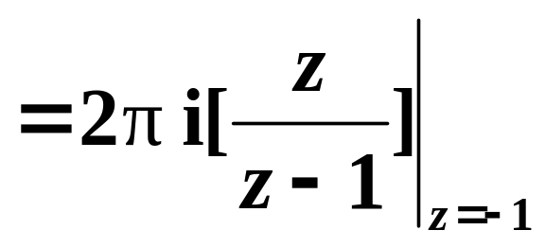
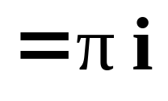
例3 计算积分
被积函数在积分路径内部含有两个奇点
与
作
，有
计算上式右端两个积分

Slide 11
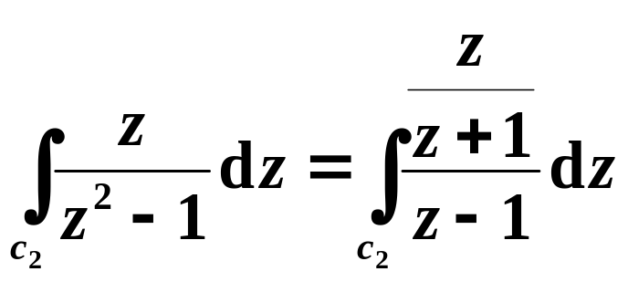
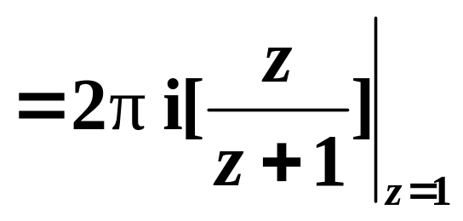
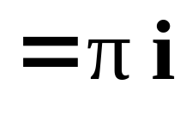
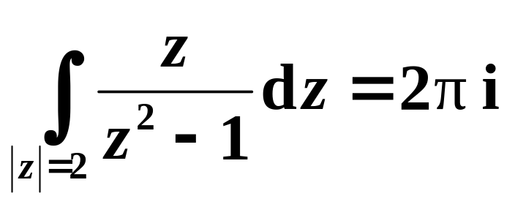
故

Slide 12
关于Cauchy积分公式的说明:
把函数在C内部任一点的值用它在边界上的
值表示.
（这是解析函数的一个重要特征）
(2) 公式不但提供了计算某些复变函数沿闭路积
分的一种方法, 而且给出了解析函数的一个
积分表达式.
(这是研究解析函数的有力工具)

